Slide 1
Identifying On-Site Users for Social Events: Mobility, Content, and Social Relationship
反方：王天亮、杨庆、张晟铭、徐增

Slide 2
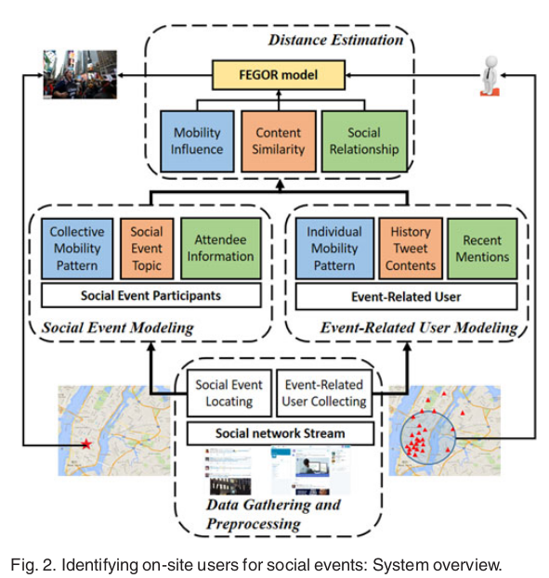
系统概述
社交内容（Twitter） 3个Features
GPR推测User与Event的相对距离
监督学习

Slide 3
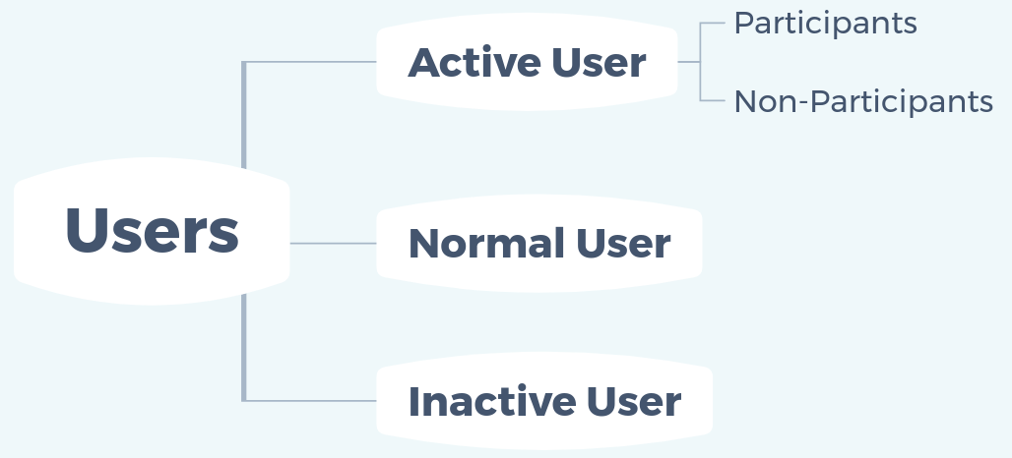
Users 划分
Event

Slide 4
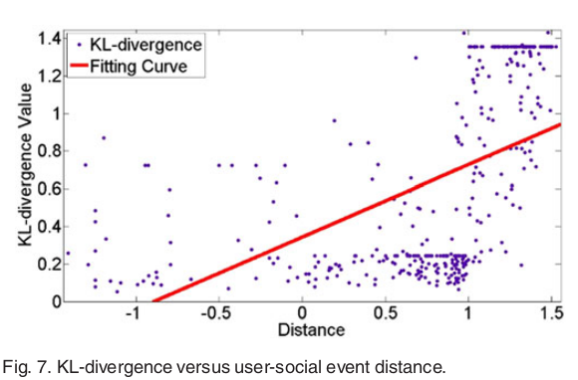

Mobility Influence
牵强
KL散度 两种分布的相似度
φ ：轨迹点不够多 拟合效果差

Slide 5


Content Similarity
简单
[20] LDA（文档主题生成模型.2003）
[21] WordNet（基于认知语言学的英语词典.2006）
异构数据的整合
向量夹角 余弦值
衰减因子？

Slide 6

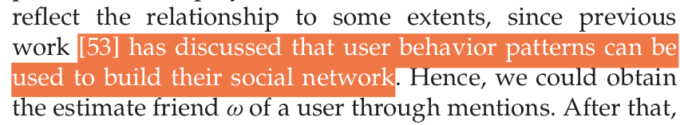
Social Relationship
粗暴
mentions --> relationship
[53] mobile phone data（2009）
self-report surveys的补充
加权图
Historical vs Recently
Time Windows
时间概念很模糊

Slide 7
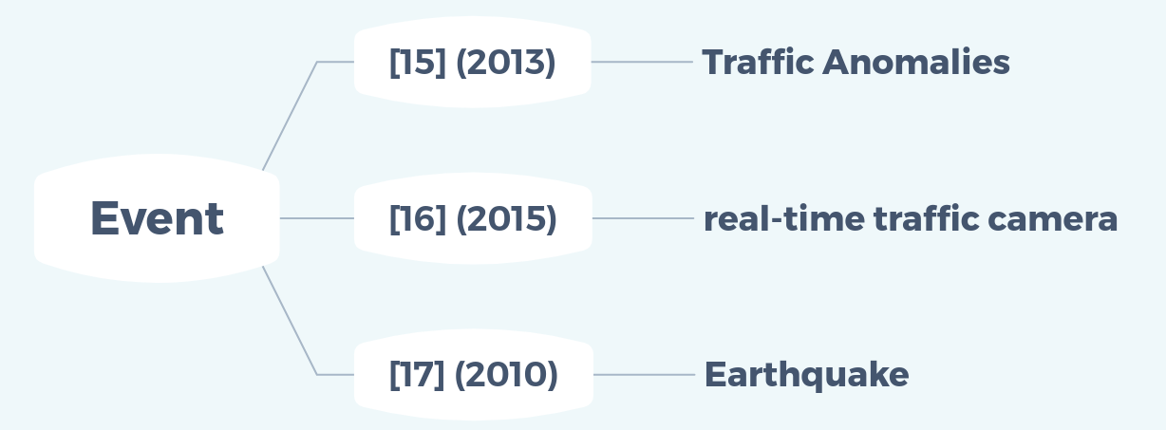
可行性分析

Slide 8
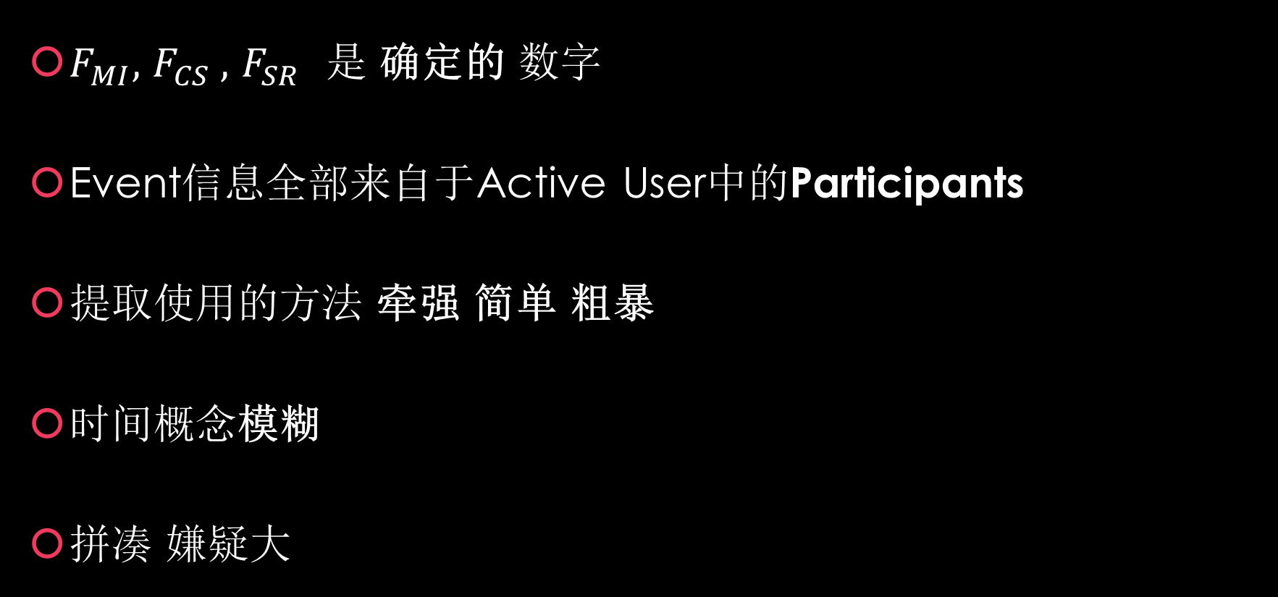
小结
$F_{MI},$ $F_{CS} ,$ $F_{SR}$ 是 确定的 数字
Event信息全部来自于Active User中的Participants
提取使用的方法 牵强 简单 粗暴
时间概念模糊
拼凑 嫌疑大

Slide 9
Model
1.Why FEGOR ？
2.Selection of Kernel Function？
3.Parameter Learning？
Inference Algorithm
杨庆

Slide 10
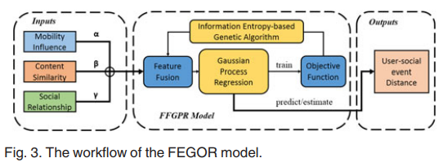
Fused fEeature Gaussian prOcess Regression （FEGOR）

Slide 11
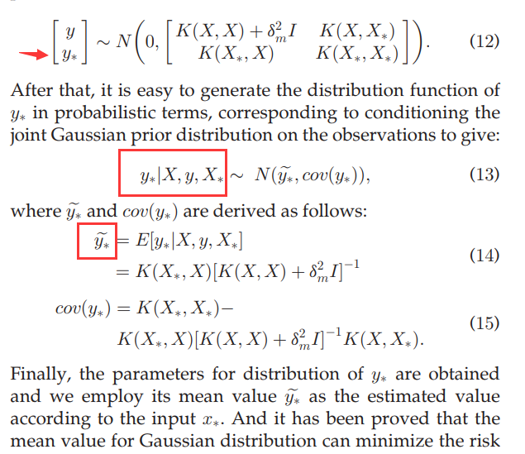
What is Gaussian Process Regression Model? （GPR）

Slide 12
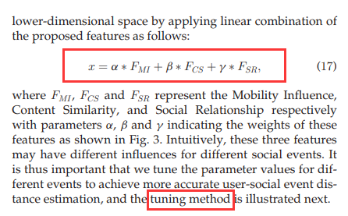
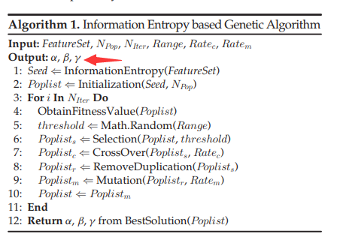
What is Gaussian Process Regression Model? （GPR）

Slide 13
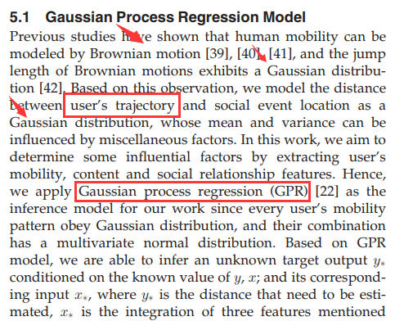
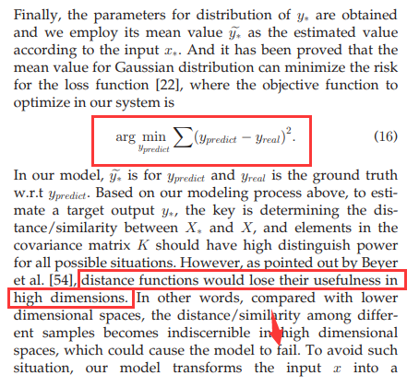
What is Gaussian Process Regression Model? （GPR）

Slide 14
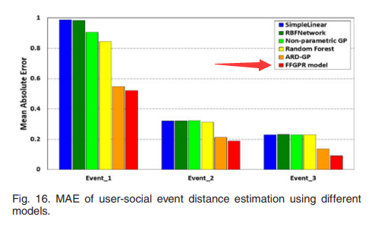
1.Why FEGOR？

Slide 15
Why FEGOR ？
随机过程（Stochastic Process）
广义线性回归（Generalized linear regression）
支持向量回归（Support Vector Regression）
高斯混合模型（Gaussian Mixture Model）
神经网络（Neural Networks）

Slide 16
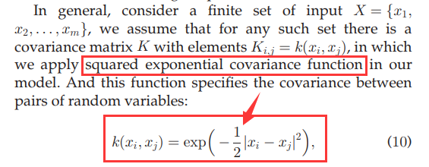
2.Kernel Function？
squared exponential covariance function（Gaussian Kernel）

Slide 17

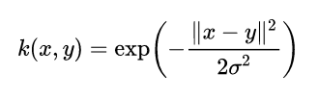


Selection of Kernel Function
Polynomial Kernel：more parameters
Gaussian Kernel：sensitive to parameters
Exponential Kernel：L2 distance to L1 distance
Laplacian Kernel：Reduced sensitivity
More than 20......

Slide 18
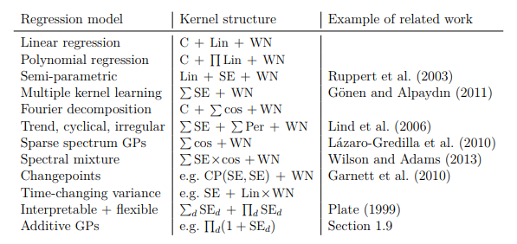
Existing Regression Models
Sums and Products of Base Kernels

Slide 19
Improved Method
GPR的计算复杂度较高：
《Automatic modelconstruction with Gaussian processes》
计算量更低并取得了效果

Slide 20
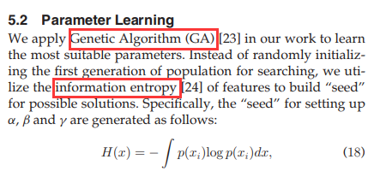
3.Parameter Learning
遗传算法(GA)
Genetic Algorithm

Slide 21
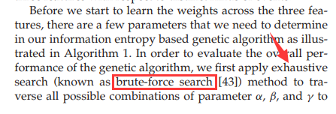
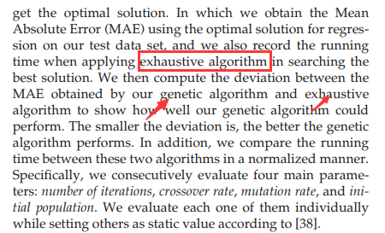
Parameter Learning

Slide 22
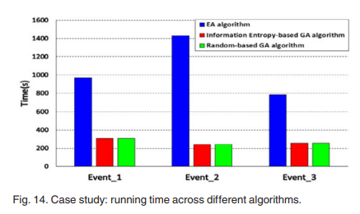
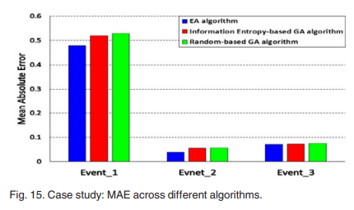
Parameter Learning

Slide 23
Parameter Learning
最优化方法:
1. 梯度下降法（Gradient Descent）
2. 牛顿法和拟牛顿法（Newton's method & Quasi-Newton Methods）BFGS算法(BFGS algorithm)，是一种逆秩2拟牛顿法(Quasi-Newton Methods)。
3. 共轭梯度法（Conjugate Gradient）

Slide 24
Parameter Learning
4. 启发式优化方法
启发式方法指人在解决问题时所采取的一种根据经验规则进行发现的方法。其特点是在解决问题时,利用过去的经验,选择已经行之有效的方法，而不是系统地、以确定的步骤去寻求答案。
模拟退火方法、遗传算法、蚁群算法、粒子群算法等。
5. 拉格朗日乘数法

Slide 25
Pros and Cons
GPR：训练用到所有的样本特征，适合小样本
模型复杂度：O(N^3)
核函数：Combination of Kernel Functions
参数：学到的参数是什么？kernel里的参数
介绍：内容少

Slide 26
张晟铭
论文实验部分存在的问题:
1.数据集不规范
2.对照实验不规范
3.内容相似性的实验欠缺
4.图7表述的观点有误

Slide 27
张晟铭
1.数据集不规范：
（1）.数据量过少。只有6727个用户的数据。 （2）.数据不具有普遍性。只选取了发生在纽约市的社会事件，对应的，只选取了纽约市的部分推特用户的数据。
（3）.数据层次不丰富。本论文只用了活跃用户的数据进行训练和测试，没有用到普通用户的数据。数据的用户结构比较单一。

Slide 28
张晟铭
数据选取不当可能带来的问题:
本论文利用层次结构单一，不具有普遍性，数量偏少的数据进行实验得出的实验结论往往不够准确，这样的实验往往不能很好地验证模型的适用性，高效性和普遍性。

Slide 29
张晟铭
对应地，简单提下本论文参考文献[11]划分数据的方法：
利用推特API获得了1074375个用户的数据，从中筛选出了130689个用户的数据作为训练集，选出另外的5190个用户数据作为测试集，这些用户分布在美国的大部分城市中，他们的数据具有普遍性，且数据层次丰富。

Slide 30
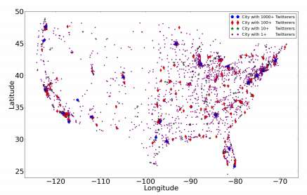

Slide 31
2.对照实验不规范
张晟铭
本论文提到结合流动性，推特内容相似性和社会关系三个特征来预测用户和社会事件的相对距离。但是，很遗憾，我们在论文实验部分没有看到把这三个特征分别取出来进行对照实验，我们也不清楚这三个特征分别对模型效果有着怎样的影响。

Slide 32
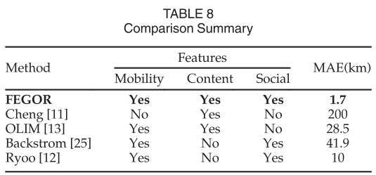
张晟铭
模型6 Yes No No 模型7 No Yes No 模型8 No No Yes

Slide 33
3.推特内容相似性的实验
张晟铭
由于推特API的限制，本论文选取的每个用户的推特数量在200条以下。数量少的推特可能包含的用户信息量也较少。

Slide 34
张晟铭
不同数量的推特
用户的推特内容
用户的推特内容与社会事件内容的相似性
内容相似性指的是用户推特内容与发生的社会事件内容之间的相似性，但是没有考虑到用户不同数量的推特对于这个相似性的影响。

Slide 35
张晟铭
4.图7表述的观点有误
用户的流动性（历史轨迹）
KL散度
用户与社会事件之间的相对距离
社会事件的整体流动性（整体参与者的历史轨迹）

Slide 36
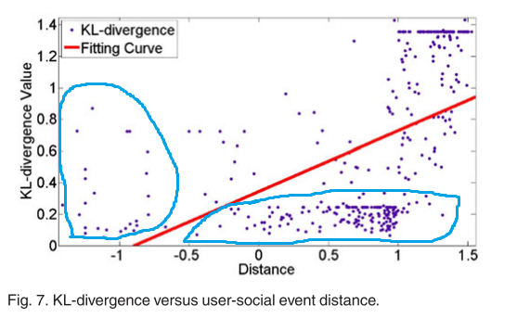
用户流动性与社会事件流动性的相似性 | KL散度 | 用户与社会事件之间的距离
高 | 小 | 小
低 | 大 | 大
张晟铭

Slide 37
Conclusion
Some Concerns for this Paper 徐增

Slide 38
Main Contributions
Fused Feature Gaussian Process Regression (FEGOR) Model
Transform absolute GPS locations into relative distances to “Avoiding compromising user privacy”
Real-world experiments on Twitter dataset

Slide 39
Mobility Influence Content Similarity Social Relationship
Is that Innovative?

Slide 40
[5] DU et al. “Predicting activity attendance in event-based social networks: Content, context and social influence.
Content
Spatial and Temporal
Social Influence
Content Similarity
Mobility Influence
Social Relationship
2014
International Joint Conference on Pervasive and Ubiquitous Computing

Slide 41
Similar Related Works
[5] Du et al., “Predicting activity attendance in event-based social networks: Content, context and social influence”, 2014
[11] Cheng et al., “You are where you tweet: A content-based approach to geo-locating twitter users”, 2010
[12] Ryoo et al., “Inferring twitter user locations with 10 km accuracy”, 2014
[13] Yamaguchi et al., “Online user location inference exploting spatiotemporal correlations in social streams”, 2014
[14] Sadilek et al., “Finding your friends and following them to where you are”, 2012
[18] Tarasov et al., “Prediction of user location using the radiation model and social check ins”, 2013
[25] Backstrom et al., “Find me if you can: Improving geographical prediction with social and spatial proximity”, 2010

Slide 42
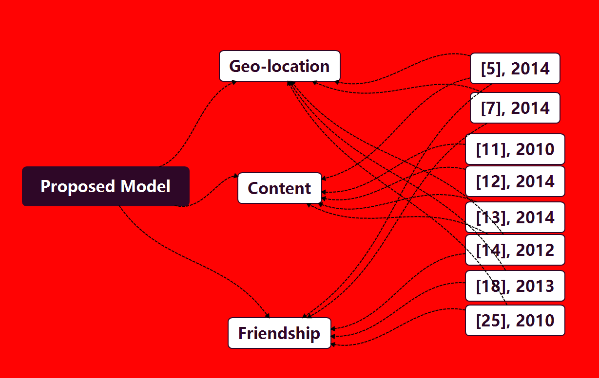

Slide 43
Vague and Hyperbolic Statement
How these three factors influence the model performance?
Can this model generalize to other types of data, topic, platform?
Without such restrictions, i.e, inefficient data source, API limitation, etc., does the model still make meaningful estimations?

Slide 44
“By integrating these factors, we are able to estimate the distance between a user and a social event even when the user’s location profile is unknown, thus identify on-site users.”
Lack of adequate data
Experiments are based on specific data types
Only Twitter platform and two specific topics are evaluated
Not Sufficient, and Not Convincing
Is this claim practicable?

Slide 45
Reproducibility
The code are unavailable to readers
Lack of Confidence

Slide 46
Future Improvements
Do more experiments about
these three factors (or more features), illustrate their particular effects
Different event types
Generalize to more heterogeneous resources

Slide 47
Thank you for listening!
王天亮、杨庆、张晟铭、徐增

